Slide 1
Yolov5練習
4070E022 沈明楷

Slide 2
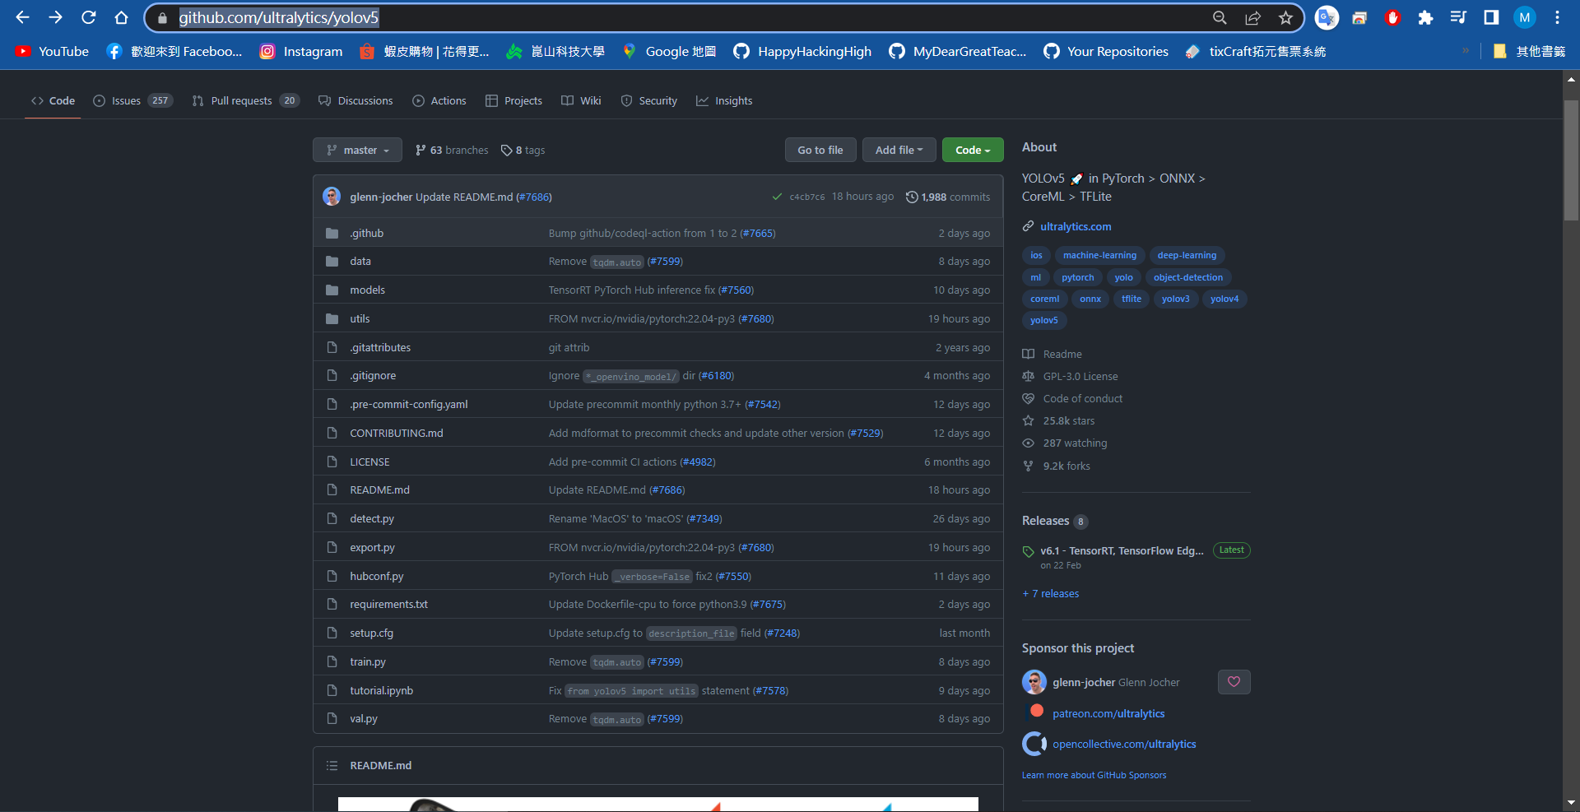
下載yolov5的資料夾
https://github.com/ultralytics/yolov5

Slide 3
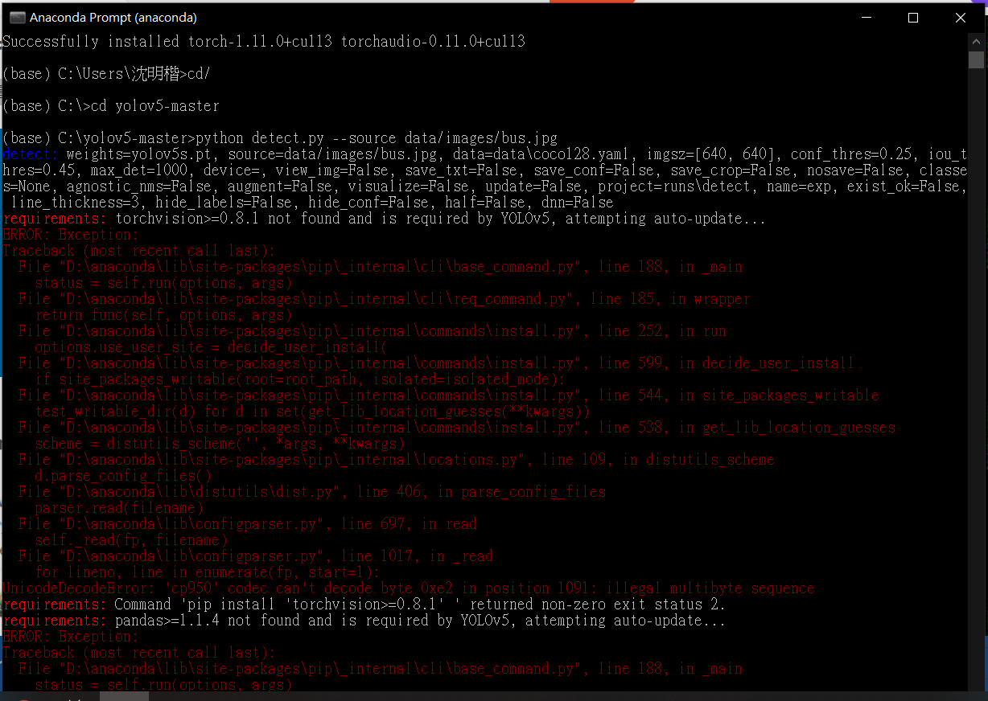
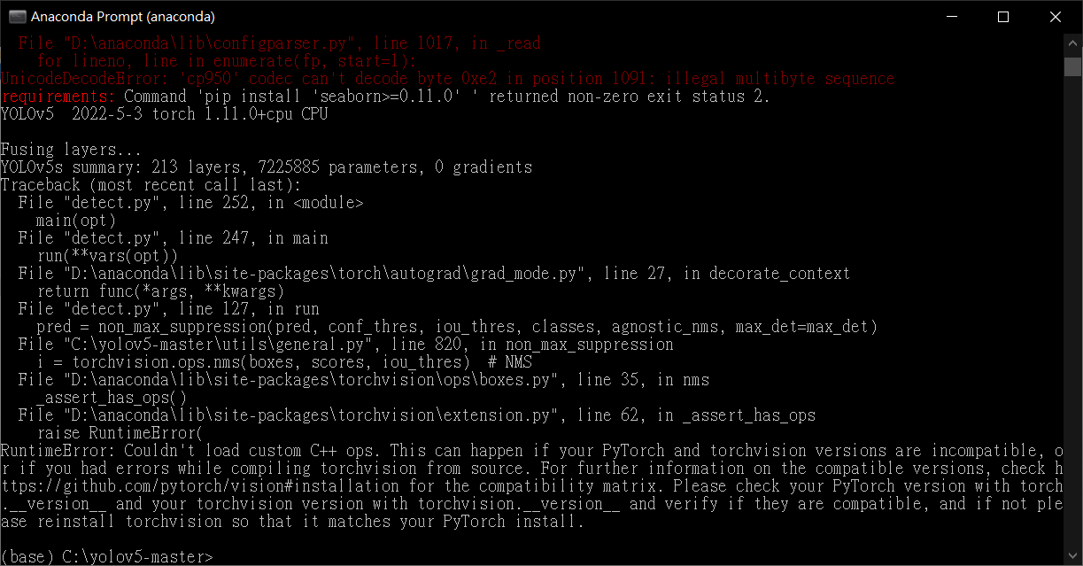
執行有錯誤

Slide 4
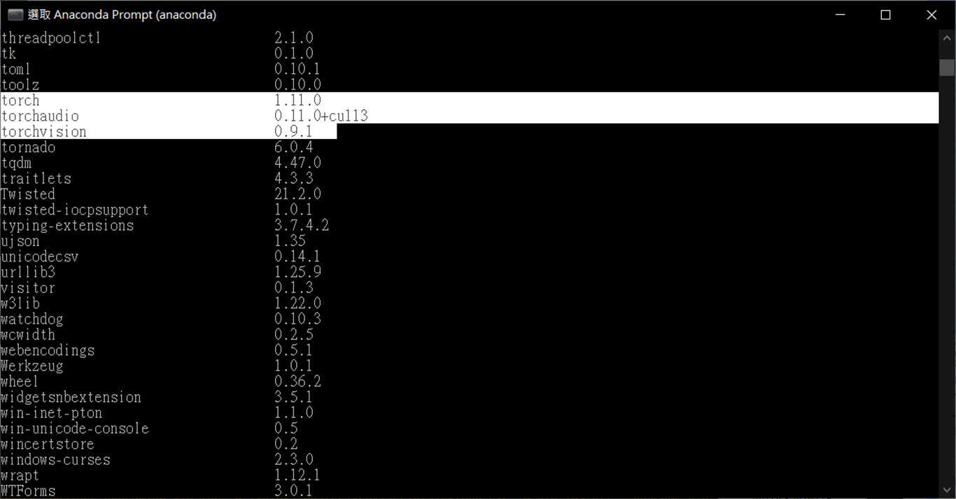
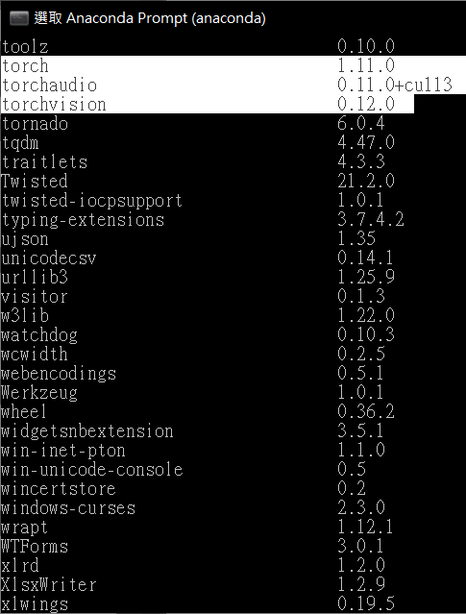
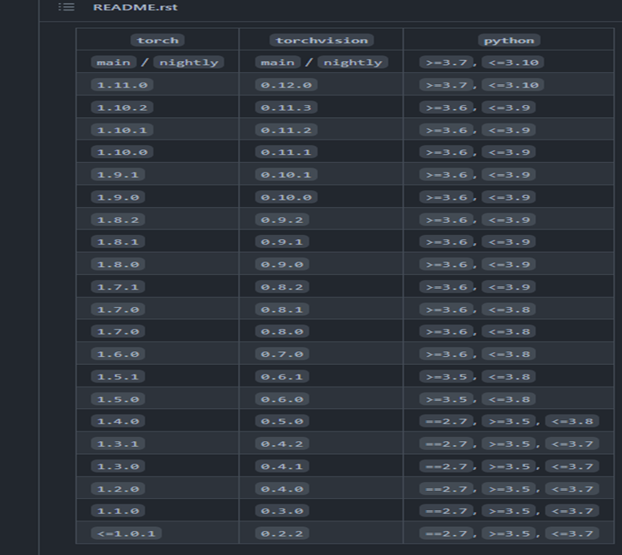

是Torch與torchvision對應版本問題
https://blog.csdn.net/qq_41251196/article/details/114108223
https://github.com/pytorch/vision#installation

Slide 5
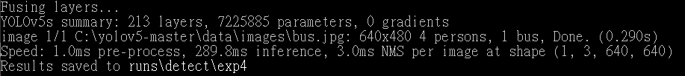
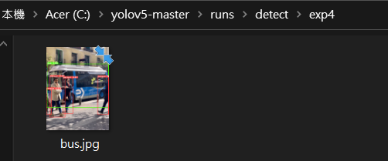
重新執行辨識bus.jpg

Slide 6
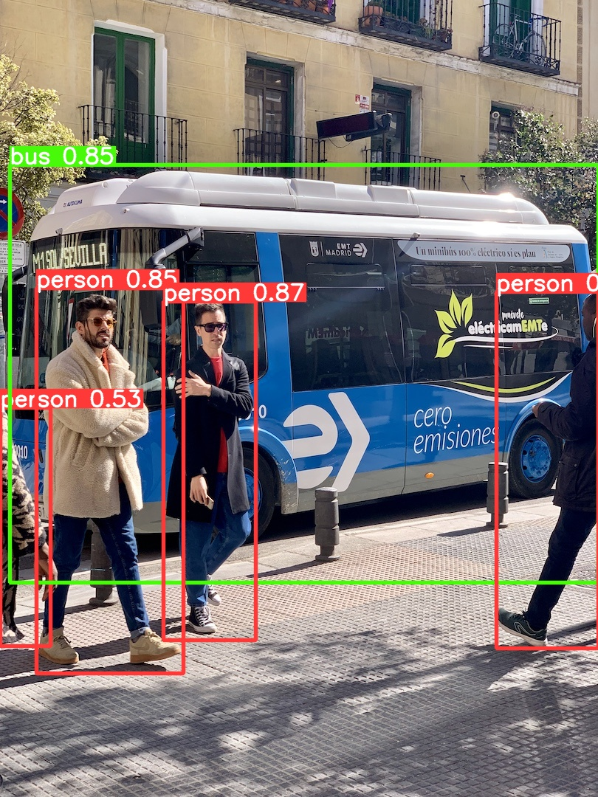
圖片結果

Slide 7
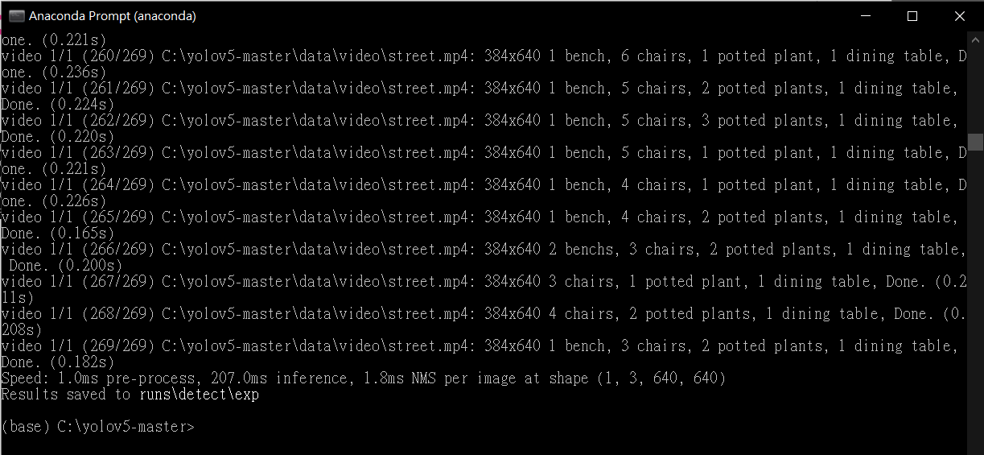
mp4檔執行方式

Slide 8
mp4檔執行結果

